Slide 1
Основні властивості відчуттів
Підготував студент 2 курсу група ІП-11 Головня Олександр

Slide 2

Загальними властивостями відчуттів є: Якість
Тривалість
Інтенсивність
Локалізація

Slide 3


Якість - це та властивість відчуття, яка відрізняє його від інших.

Slide 4


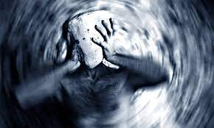
Інтенсивність відчуттів - це їхня кількісна характеристика.

Slide 5



Тривалість, що являє собою його часову характеристику.

Slide 6


Локалізованість. Це означає, що будь-який образ відчуття має елементи просторового розташування подразника.

Slide 7
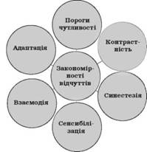
Загальні закономірності відчуттів.
Пороги чутливості
Адаптація
Взаємодія
Сенсибілізація
Контраст
Синестезія

Slide 8
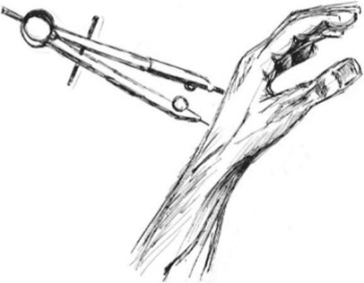

Є такі пороги чутливості:
- нижній абсолютний поріг чутливості;
верхній абсолютний поріг чутливості;
поріг чутливості до розрізнення;

